Slide 1
BigBigTree : 基於Nextflow框架利用分群串接法建立巨量同源基因演化樹

Slide 2
Phylogenetic tree
Maximum Parsimony
Maximum Likelihood

Slide 3
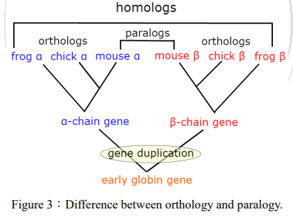
methods

